Slide 1

Economía andaluza
SEGUNDO trimestre de 2022
12 de SEPTIEMBRE de 2022

Slide 2
Trimestre positivo
Sin embargo, los desequilibrios se intensifican
Continúa crecimiento de la inflación.
Factores que ayudaron al crecimiento:
Factores que restaron impulso:
Caída renta real de las familias. Reducción del consumo al final del trimestre.
Subidas de tipos ya iniciada
Turismo
Consumo
Desaparición de restricciones a la actividad
Guerra en Ucrania
Inflación
Subidas de tipos
Respuesta asimétrica a la pandemia (confinamiento en China)
Moderación y profunda revisión del crecimiento.

Slide 3
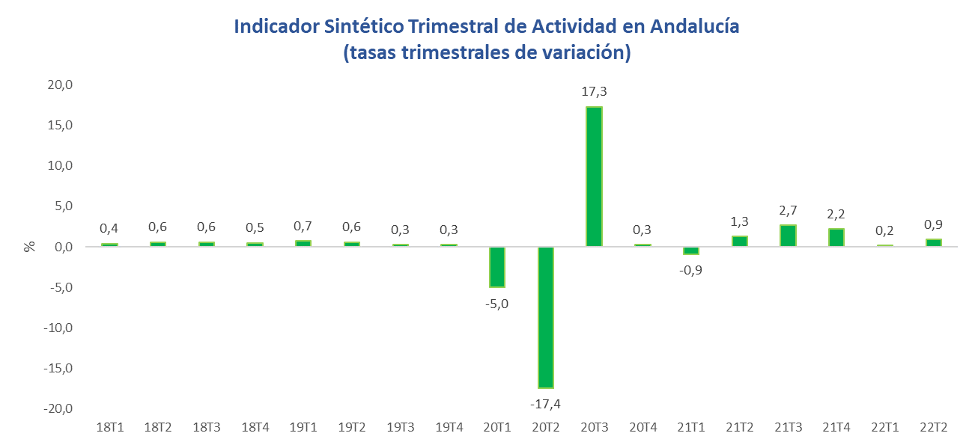

Slide 4
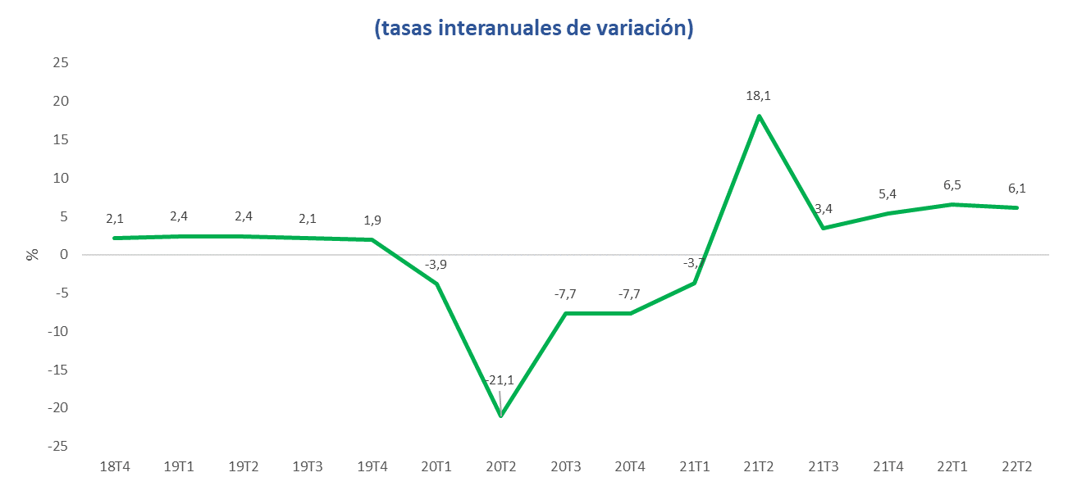

Slide 5
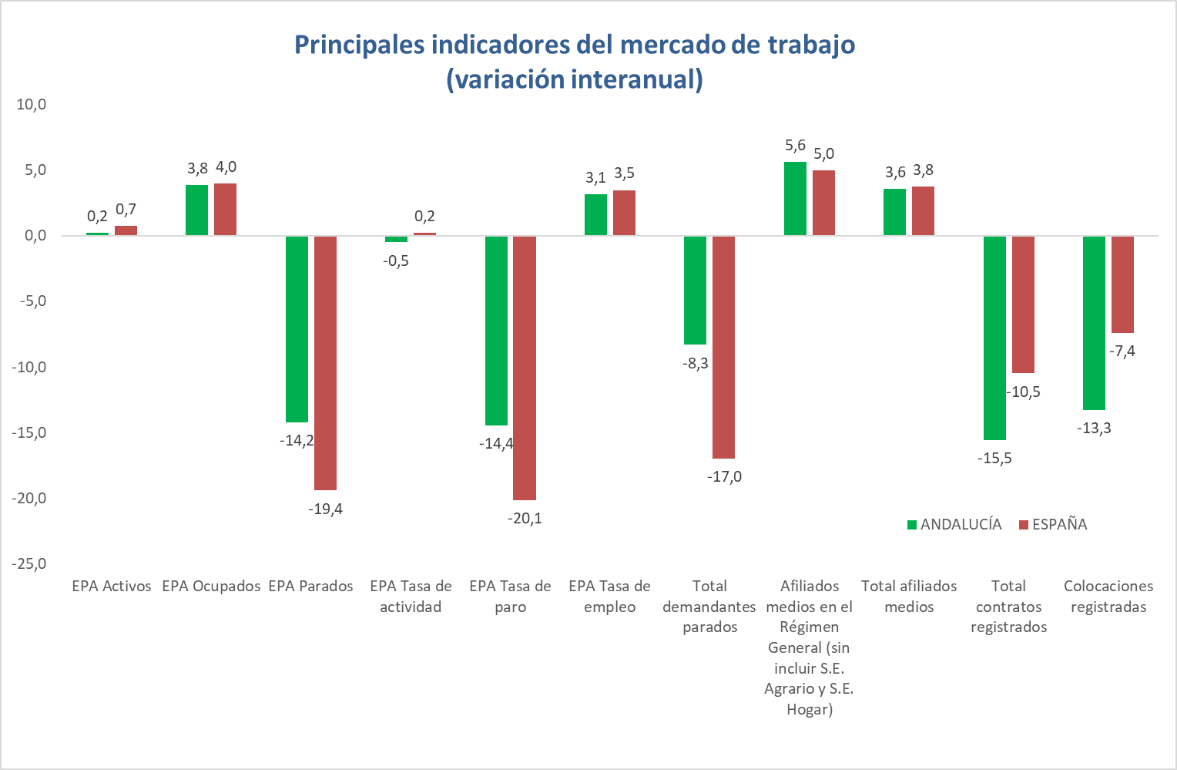

Slide 6
DEMANDA INTERNA

Slide 7

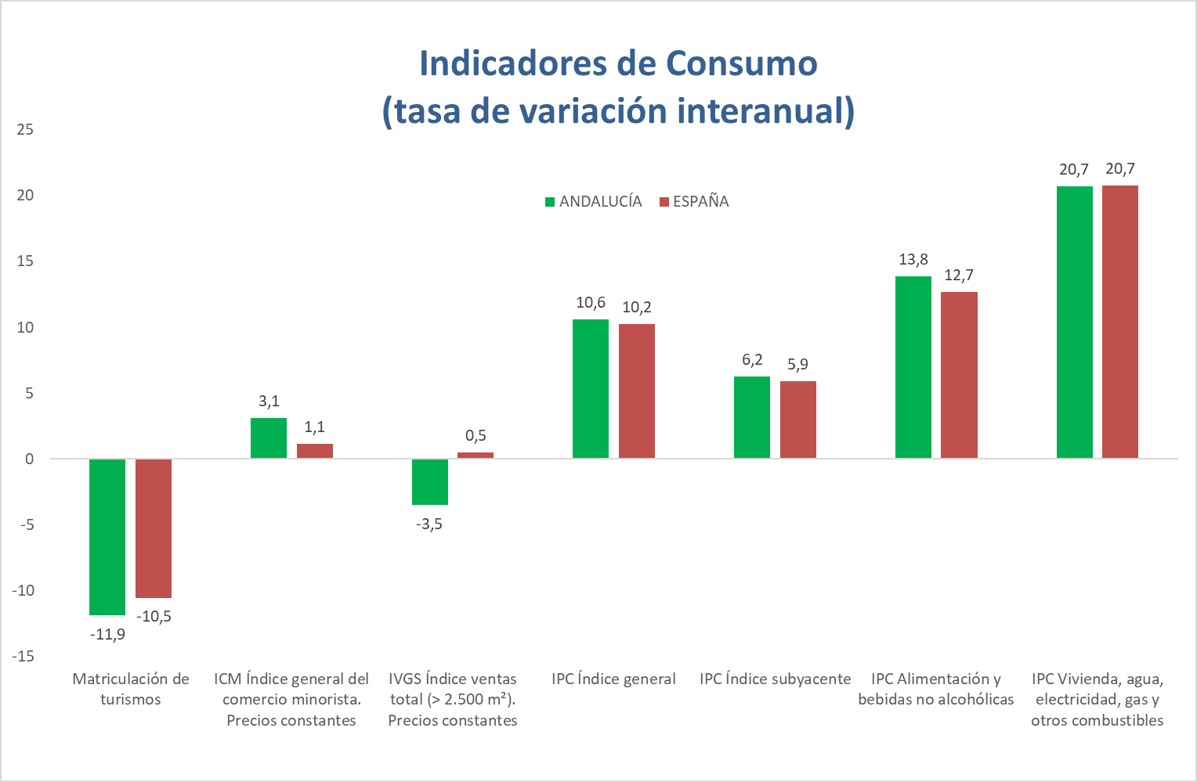

Slide 8
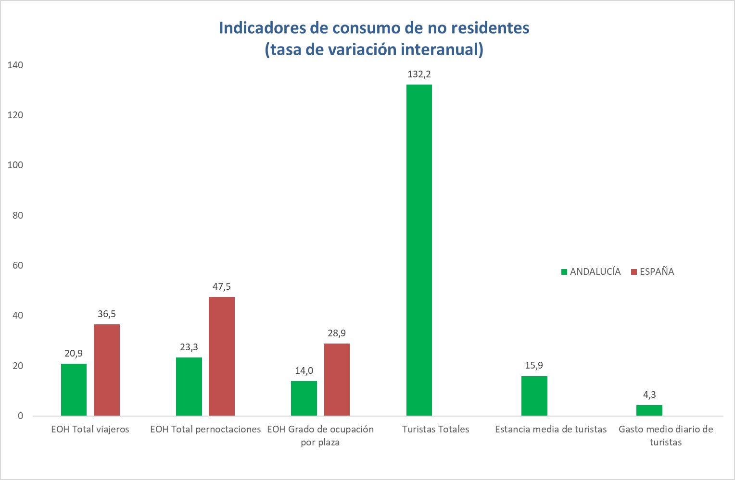

Slide 9
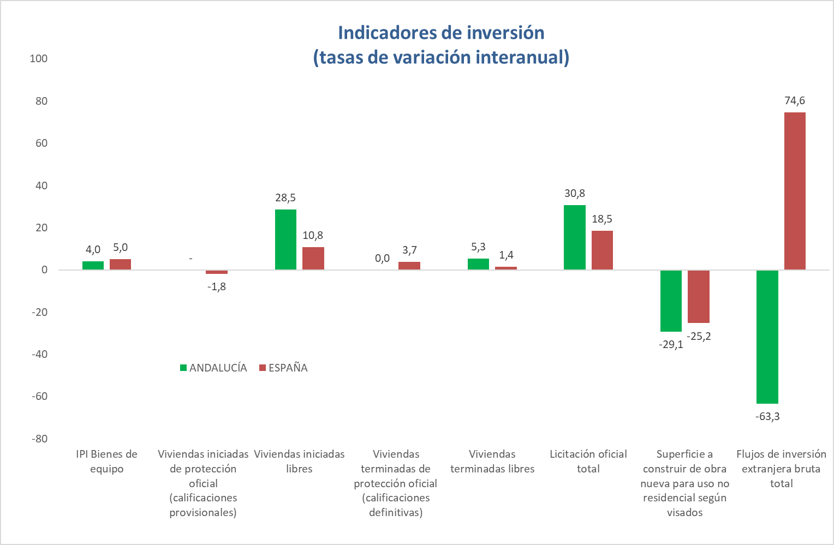
Notes:
Mención al mercado inmobiliario: menos desfavorable que en España

Slide 10
DEMANDA EXTERNA

Slide 11
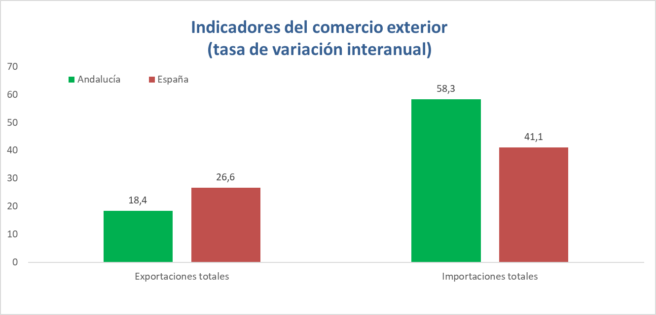

Slide 12
OFERTA

Slide 13
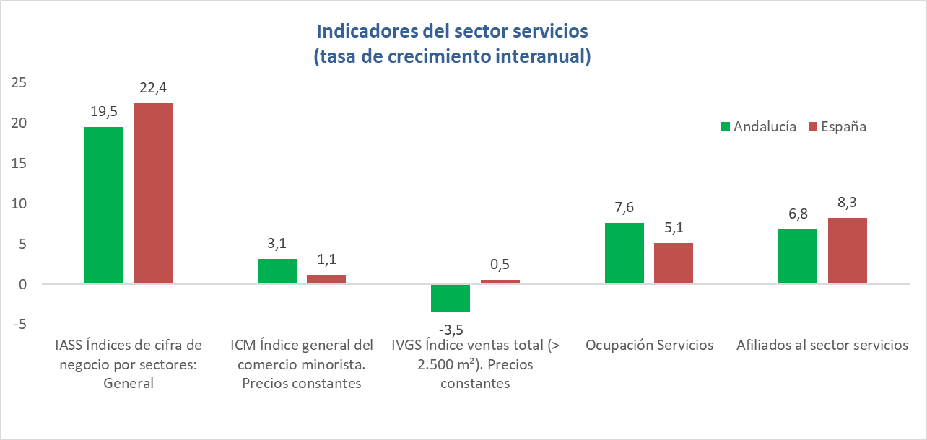

Slide 14
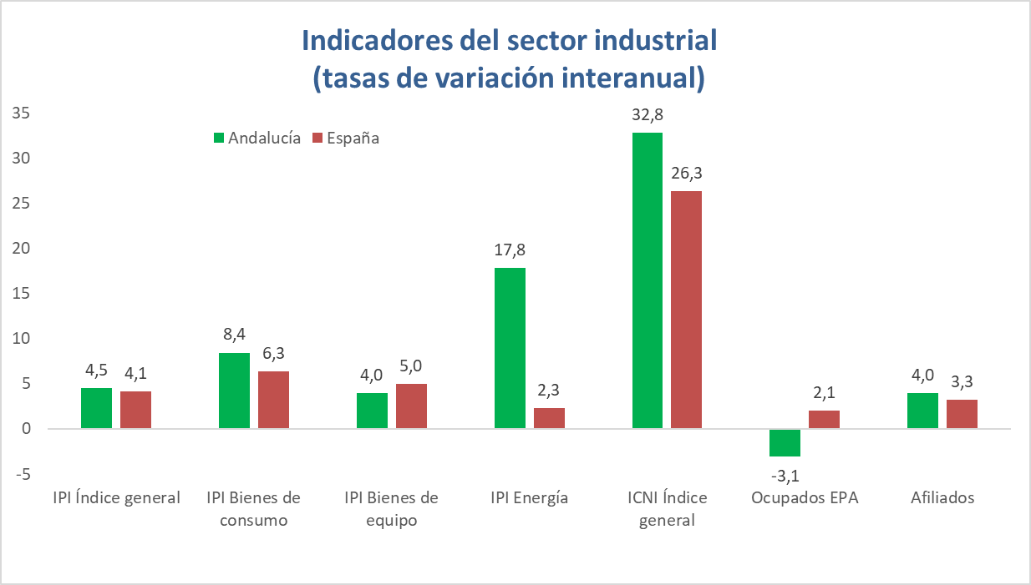

Slide 15
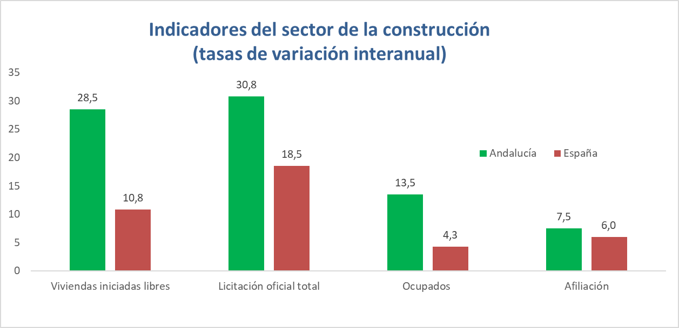

Slide 16
PRECIOS

Slide 17
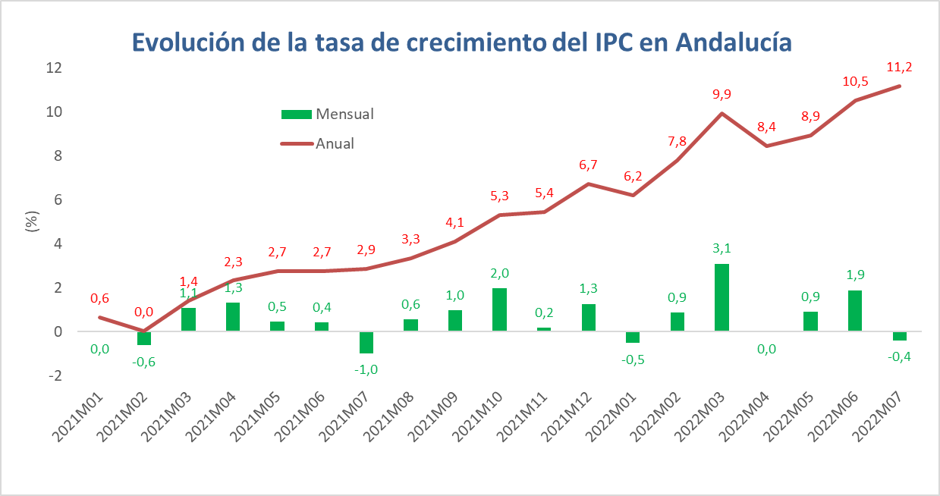

Slide 18
PREVISIONES

Slide 19

INTRODUCCIÓN
PREVISIONES INTERNACIONALES
PREVISIONES PARA ESPAÑA
PREVISIÓN PARA ANDALUCÍA

Slide 21
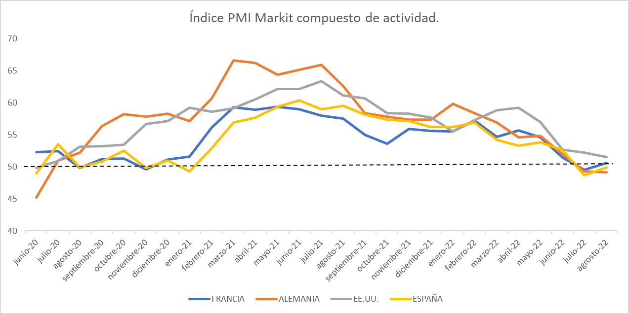
Evolución del PMI compuesto

Slide 22
PREVISIONES PARA LA ECONOMÍA ANDALUZA

Slide 23
PREVISIONES PARA LA ECONOMÍA ANDALUZA
CONSIDERACIONES GENERALES
PERSPECTIVA DE LA DEMANDA
PERSPECTIVA DE LA OFERTA
PREVISIÓN CRECIMIENTO DEL PIB

Slide 24
muchas gracias

